Slide 1
VIKTORINA
Švęskime Laisvę kartu
2022 – 02 – 15

Slide 2
1 klausimas 2 t.
Kur buvo pasirašytas 1918 m. vasario 16-osios – Lietuvos Nepriklausomybės atkūrimo aktas ir kas jį paskelbė?

Slide 3
2 klausimas 2 t.
Kokiame Lietuvos laikraštyje buvo atspausdintas 1918 m. vasario 16-osios Lietuvos Tarybos aktas ire ką jis skelbė?

Slide 4
3 klausimas 3 t.
Kada, kas ir kur surado 1918 m. vasario 16-osios Lietuvos Nepriklausomybės atkūrimo akto orginalą?

Slide 5
4 klausimas 3 t.
Vasario 16–osios dienos Lietuvos Nepriklausomybės akto signatarai:
J.Mironas, J.Basanavičius, A.Stulginskis
A.Smetona, P.Klimas
V.Landsbergis, J.Vileišis
S.Narutavičius, K.Grinius

Slide 6
5 klausimas 1 t.
Kaip vadinasi žmonės, pasirašę po svarbiu istoriniu dokumentu?
a) notarai
b) juristai
c) signatarai

Slide 7
6 klausimas 1 t.
Kada buvo uždrausta lietuvių spauda?
a)1864 - 1904m.
b)1863 - 1905m.
c)1864 - 1905m.
d)1863 - 1904m.

Slide 8
7 klausimas 2 t.
Išvardinkite vertybes, kurių pavadinimai prasideda šiomis raidėmis (šios raidės gali būti ir žodžio viduryje pvz. meilė)
L -
I -
E -
T -
U -
V -
A -

Slide 9
8 klausimas 2 t.
Sukurkite ketureilį – sveikinimą Lietuvai. Pavartokite šiuos žodžius:
Lietuva, ištikimybė, tauta, laisvė, tėvynė

Slide 10
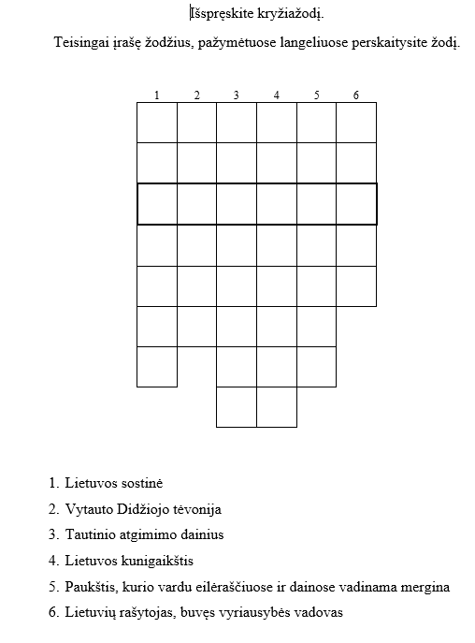
9 klausimas 3 t.
Išspręskite kryžiažodį.
Teisingai įrašę žodžius, juodžiau pažymėtuose langeliuose perskaitysite visiems brangų žodį.

Slide 11
10 klausimas 1 t.
Lietuvos valstybė susikūrė
a) 1009 m.
b) XIII a.
c) 1340 m.

Slide 12
11 klausimas 1 t.
Kas yra Lietuvos valstybės himno žodžių ir muzikos autorius?

Slide 13
12 klausimas 1t.
Kas yra pirmosios lietuviškos knygos autorius?
K.Donelaitis
Martynas Mažvydas
Mikalojus Daukša

Slide 14
13 klausimas 2 t.
Nurodykite autorių ir ištraukos pavadinimą:
Broliai seserys, imkit mane ir skaitykit
Ir tatai skaitydami permanykit.
Mokslo šito tėvai trokšdavo turėti,
Ale to negalėjo nė vienu būdu gauti.

Slide 15
14 klausimas 2 t.
Nurodykite autorių ir pavadinimą:
"Ne žemės derlumu, ne drabužių skirtumu, ne šalies gražumu, ne miestų ir pilių tvirtumu gyvuoja tautos, bet daugiausia išlaikydamos ir vartodamos savo kalbą. Sunaikink ją – sunaikinsi santaiką, vienybę ir gerovę. Sunaikink ją, – užtemdysi saulę danguje, sumaišysi pasaulio tvarką, atimsi gyvybę ir garbę.”

Slide 16
15 klausimas 2 t.
Nurodykite eilėraščio autorių ir pavadinimą:
Kur bėga Šešupė, kur Nemunas teka, Tai mūsų tėvynė, graži Lietuva; Čia broliai artojai lietuviškai šneka, Čia skamba po kaimus Birutės daina.

Slide 17
16 klausimas 2 t.
Nurodykite kūrinio ištraukos autorių ir pavadinimą:
Ginklais galinga yra ir šlove išgarsėjusi žemė čia, plačiuose laukuose, per kuriuos Lietuva nusidriekus – motina derlių skalsių ir gentis, įgudus kariauti.

Slide 18
17 klausimas 1 t.
Nurodykite autorių ir eilėraščio pavadinimą
Diena atrištom akim. Tauta iš kapo pakilus. Viešpatie, leisk jai atkimt. Tebūna jos žodžiai kilnūs.
Pašauk ją, pašauk atsitiest ir laisvę išskleist – kaip esmę. Štai mes – ir mūsų tik tiek, kiek buvom ir kiek esame.

Slide 19
18 klausimas 1 t.
Įminkite mįslę
Kas kalba be liežuvio?

Slide 20
VERTINIMO LENTELĖ
Pažymys | Neįsk. | 4 | 5 | 6 | 7 | 8 | 9 | 10
Taškai | 0-4 | 5-8 | 9-12 | 13-16 | 17-20 | 21-24 | 25-28 | 29-32

Slide 21
ATSAKYMAI

Slide 22
1KLAUSIMO ATSAKYMAS 2T
1918 m. vasario 16-osios Lietuvos Nepriklausomybės atkūrimo aktas buvo pasirašytas Vilniuje Signatarų namuose (Štralio namuose) Pilies gatvė 26.
Jį paskelbė Lietuvių tautos patriarchas Jonas Basanavičius.

Slide 23
2 KLAUSIMO ATSAKYMAS 2T.
1918 m. vasario 16-osios Lietuvos Tarybos aktas buvo atspausdintas laikraštyje Lietuvos aidas. Aktas nustatė, kad Lietuvos valstybė bus demokratinė su sostine Vilniumi, o valstybinę santvarką nustatys Steigiamasis Seimas.

Slide 24
3 KLAUSIMO ATSAKYMAS 3T.
Vasario 16-osios Akto originalą 2017 m. kovo mėn. rado profesorius L. Mažylis Vokietijos užsienio reikalų ministerijos politiniame archyve Berlyne.

Slide 25
4 KLAUSIMO ATSAKYMAS 3T.
Vasario 16-osios Lietuvos Nepriklausomybės Akto signatarai:
J. Mironas, J. Basanavičius, A. Stulginskis
A. Smetona, P. Klimas
d) S. Narutavičius, K. Grinius

Slide 26
5 KLAUSIMO ATSAKYMAS 1T
Žmonės, pasirašę po svarbiu istoriniu dokumentu, vadinasi
c) signatarai

Slide 27
6 KLAUSIMO ATSAKYMAS 1T
Lietuvių spauda buvo uždrausta
a) 1864-1904 m.

Slide 28
7 KLAUSIMO ATSAKYMAS 2T
Vertybės, kurių pavadinimuose yra šios raidės (grupės išvardina)
L -
I -
E -
T -
U -
V -
A -

Slide 29
8 KLAUSIMO ATSAKYMAS 2T
Sukurti ketureilį - sveikinimą Lietuvai, kuriame būtų pavartoti žodžiai: Lietuva, Ištikimybė, tauta, laisvė, tėvynė (grupės pristato sukurtą ketureilį)

Slide 30
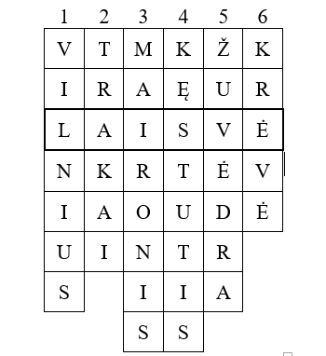
9 KLAUSIMO ATSAKYMAS 3T
Lietuvos sostinė
Vytauto Didžiojo tėvonija
Tautinio atgimimo dainius
Lietuvos kunigaikštis
Paukštis, kurio vardu eilėraščiuose ire dainose vadinama mergina
Lietuvių rašytojas, buvęs vyriausybės vadovas

Slide 31
10 KLAUSIMO ATSAKYMAS 1T
Lietuvos valstybė susikūrė:
b) XIII a.

Slide 32
11 KLAUSIMO ATSAKYMAS 1T
Lietuvos valstybės himno žodžių ir muzikos autorius yra Vincas Kudirka.

Slide 33
12 KLAUSIMO ATSAKYMAS 1T
Pirmosios lietuviškos knygos autorius yra Martynas Mažvydas

Slide 34
13 KLAUSIMO ATSAKYMAS 2T
Martynas Mažvydas. ,,Katekizmo‘‘ lietuviška pratarmė.

Slide 35
14 KLAUSIMO ATSAKYMAS 2T
Mikalojus Daukša. ,,Prakalba į malonųjį skaitytoją‘‘.

Slide 36
15 KLAUSIMO ATSAKYMAS 2T
Maironis. Eilėraštis „Kur bėga Šešupė“.

Slide 37
16 KLAUSIMO ATSAKYMAS 2T
Jonas Radvanas. Epinė poema ,,Radviliada‘‘.

Slide 38
17 KLAUSIMO ATSAKYMAS 1T
Justinas Marcinkevičius. Eilėraštis ,,Diena atrištom akim‘‘.

Slide 39
18 KLAUSIMO ATSAKYMAS 1T
Knyga

Slide 40
Mintys apie kalbą
Žodžiai, kaip ir daiktai,-
atšimpa ir nusinešioja.
Juos reikia galąsti,
o prieš ištariant dulkes nušluostyti,
kaip nušluostome juos nuo paveikslo.
Tad kalbėkime tik dideliais
ir labai švariais žodžiais.
Justinas Marcinkevičius

Slide 41
MINTYS APIE LAISVĘ
„Laisvė yra neišsemiamas dalykas, o eiti į ją yra ilgas žmonijos kelias“. „Tautos būtis matuojama laisve“.
Justinas Marcinkevičius

Slide 42
POKALBIS – DISKUSIJA APIE LAISVĘ REFLEKSIJA
Ką reiškia būti laisvam?
Kuo žmogui svarbi laisvė?

Slide 43
SAMPROTAVIMO RAŠINYS
Kodėl laisvė yra vertybė?
Ar laisvė yra vertybė?

